Slide 1
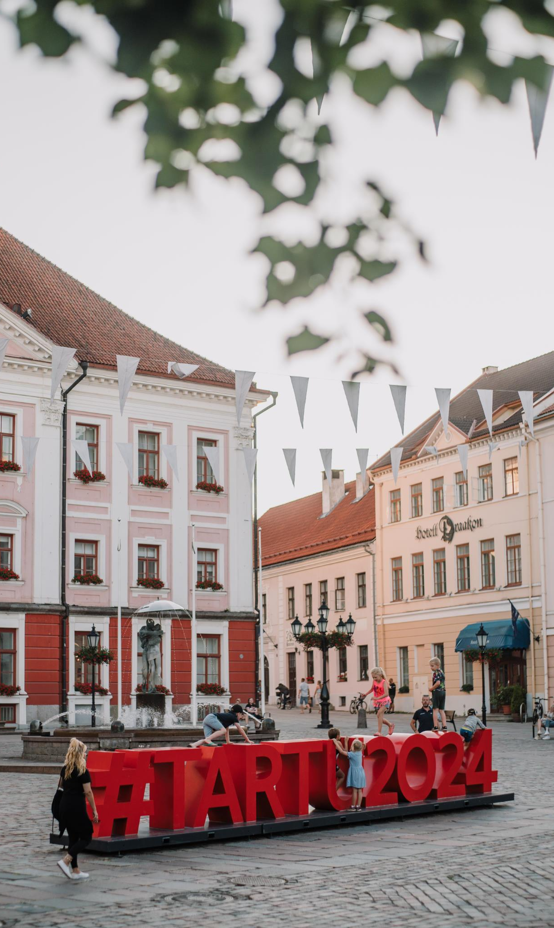
Tartu 2024- rahvusvaheline koostöö
Annela Laaneots - Tartu 2024 Lõuna-Eesti koordinaator
16.02.2023

Slide 2
Selge nägemus
Alguseks on oluline aru saada, millises valdkonnas rahvusvaheline koostöö võiks anda projektile rohkem kasu. Tundub, et on ilmselge, aga on näha, et see on tihti levinud probleem.

Slide 3
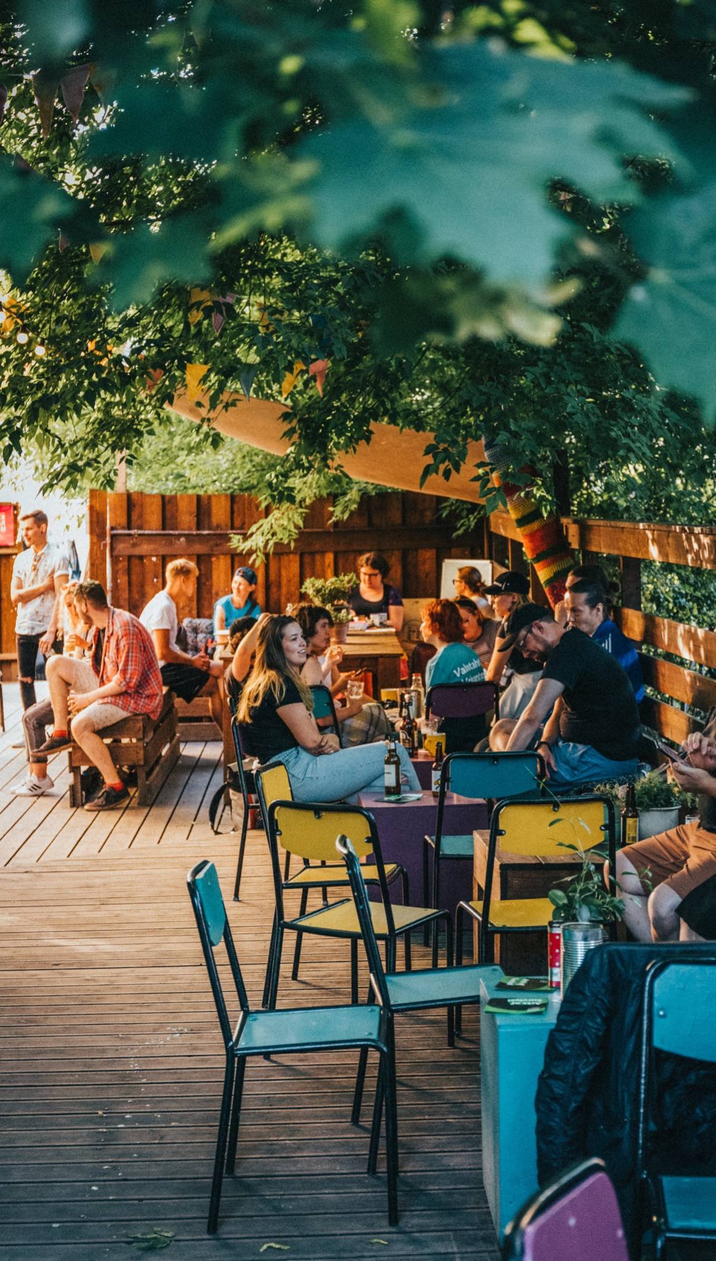
Teha oma uuring
Päris esimeseks sammuks võivad projekti eestvedajad ise uurida teiste ECoCite programme. See võiks juba anda hea nägemuse, kellega saab hakata kontakte otsima.

Slide 4
Piisav ajavaru
Kõige olulisem: partneri leidmise üleskutse tuleb saata välja piisava ajavaruga. Vähemalt 1 kuu enne soovitud tähtaega. Nii võetakse üleskutset tõsiselt ja jäetakse ka võimalus reageerida.

Slide 5
Selgelt sõnastatud ootused
Selgelt sõnastatud ootused koos kontaktidega partnerile ECoC võrgustikus. Lühike ja täpne kirjeldus meili tekstina, mida Tartu 2024 saab edasi saata + A4 pdf kaasapanu

Slide 6
Selgelt kirjeldatud partneri profiil
Mida täpsemalt suudate kirjeldada, millist partnerit otsite ja millisest riigist, seda parem. Nt erinevate keelelis-kultuuriliste gruppidega tegelev projekt Maailma Maaliin otsis roma päritolu kunstnikku kas Tshehhist, Poolast või Bulgaariast ja me saatsime üleskutse laiali oma kontaktidele Plzen 2015, Wroclaw 2016 ja Plovdiv 2019 kontaktidele.

Slide 7
Tartu 2024 levitab
Tartu 2024 levitab üleskutset oma kontaktide hulgas nendes kultuuripealinnades, kellega meil on väga hea suhe. Mitte kõik varasemad kultuuripealinnad pole aktiivsed, aga meil on väga head suhted mh Wroclaw 2016, Aarhus 2017, Leeuwarden 2018, Kaunas 2022, Veszprem 2023, Bodo 2024, Salzkammergut 2024, Oulu 2026 tiimidega, kelle taga on oma võrgustik kultuurikorraldajaid ja institutsioone.
Notes:
eesti sõprade kokkutulek Ilves veab juulikuus, umbes 200 majandustippu

Slide 8
Loe ja vaata lisaks
Vaata ja loe kindlasti: https://tartu2024.ee/ettevalmistused/abiks-kultuurikorraldajale/rahvusvahelised-partnerid

Slide 9
Koos tegudele!

